Slide 1
Numpy

Slide 2
Áttekintés
Tömb megvalósítása
Létjogosultsága a listákkal szemben
  Nagy méretben hatékonyabb
  Sok extra művelet (pl. lineáris algebra)
  A Pandas adatkerettel az adatfeldolgozó könyvtárak alapja
Telepítés: pip install numpy
Anaconda: alapból benne van
Példák: Jupyter notebook

Slide 3

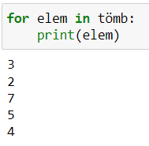
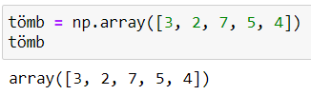

Alapok

Slide 4




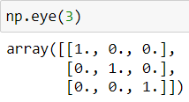
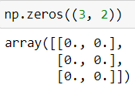

Generálás

Slide 5
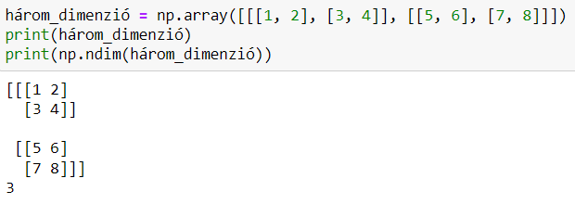
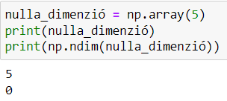
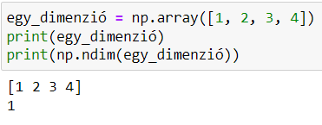
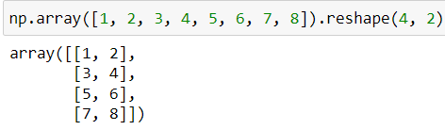
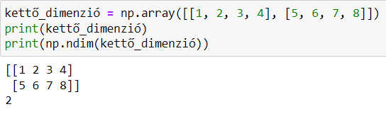

Dimenziók

Slide 6
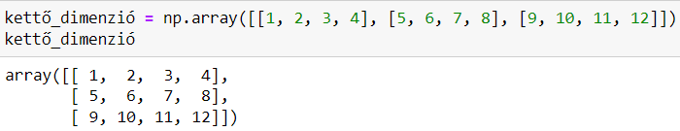








Indexelés

Slide 7


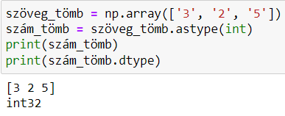
Típusok

Slide 8




Dátum

Slide 9
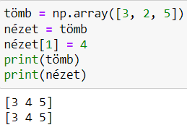
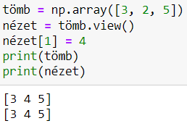
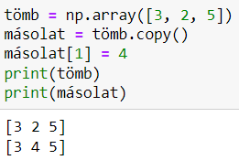
Másolat és nézet

Slide 10
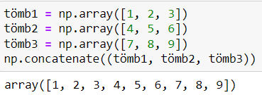
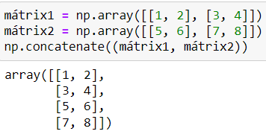
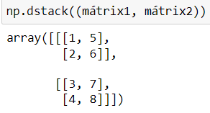

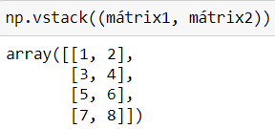
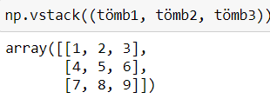

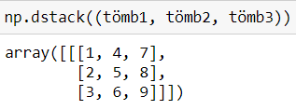
Összefűzés

Slide 11

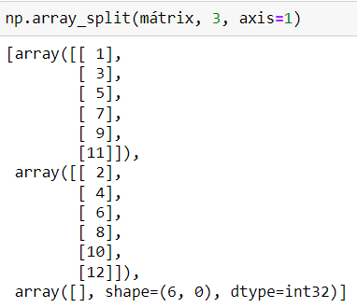
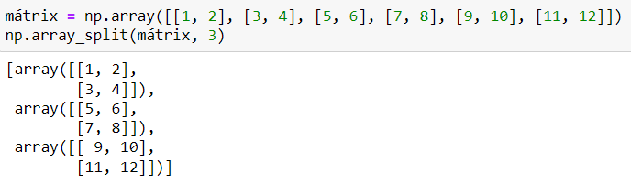
Szétválasztás

Slide 12






Szűrés

Slide 13
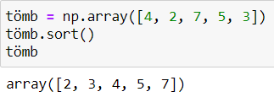
Rendezés

Slide 14
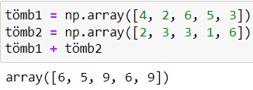
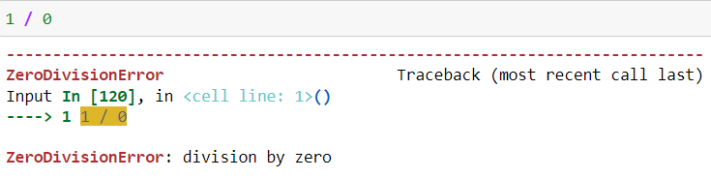

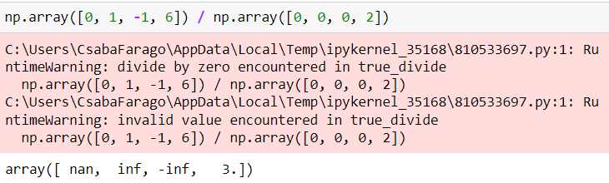

Műveletek elemenként

Slide 15
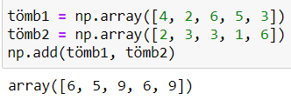



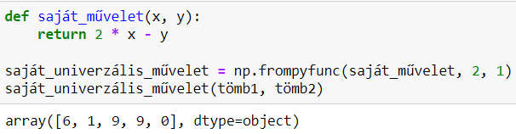
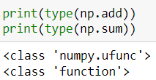
Univerzális függvények
https://numpy.org/doc/stable/reference/ufuncs.html

Slide 16








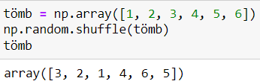

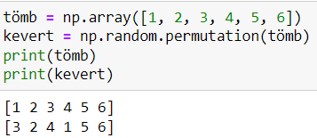
Véletlenszám generátor

Slide 17
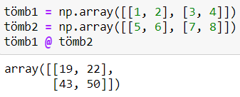
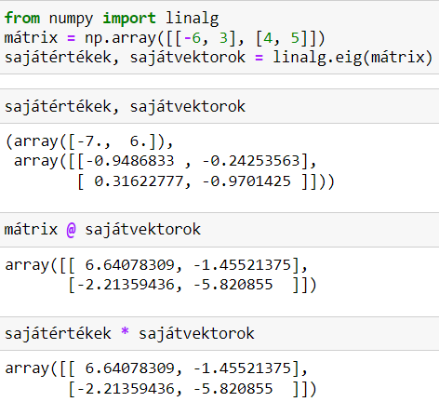
Lineáris algebra

Slide 18
Numpy – összefoglalás
Alapok
Generálás
Dimenziók
Indexelés
Típusok
Dátum
Másolat és nézet
Összefűzés
Szétválasztás
Szűrés
Rendezés
Műveletek elemenként
Univerzális függvények
Véletlenszám generátor
Lineáris algebra

